Slide 1
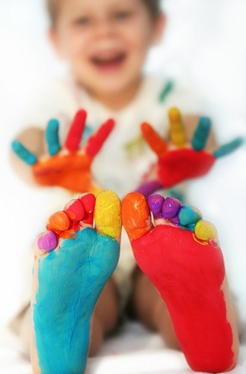
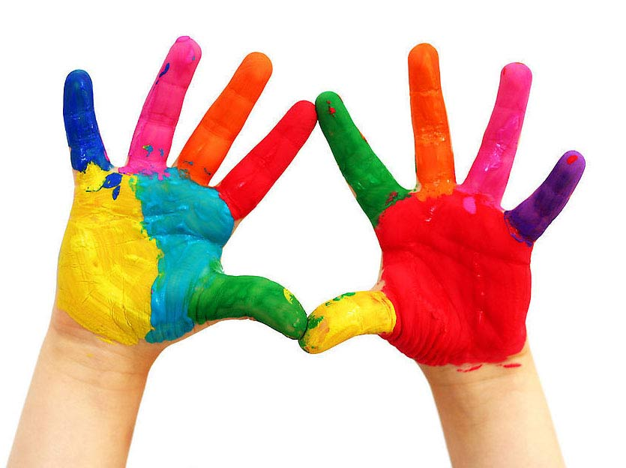
Нетрадиционные методы и приёмы в коррекционной работе с детьми, имеющими речевые нарушения.
Подготовила: Учитель – логопед
Печёнкина Кристина Олеговна
МБДОУ «ЦРР – д/с «Колокольчик»

Slide 2
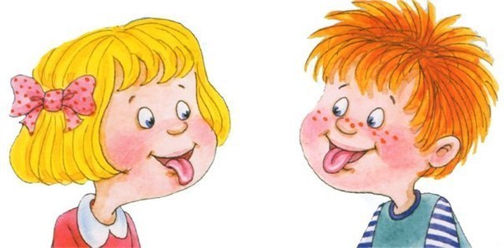
Нарушения речи — собирательный термин для обозначения отклонений от речевой нормы, принятой в данной языковой среде, полностью или частично препятствующих речевому общению и ограничивающих возможности социальной адаптации человека.
Речевые нарушения:
Афония, дисфония
Брадилалия
Тахилалия
Заикание
Дислалия
Ринолалия
Дизартрия
Алалия
Афазия
Дислексия (алексия)
Дисграфия (аграфия)
Фонетико-фонематическое недоразвитие речи (ФФН)
Общее недоразвитие речи (ОНР)

Slide 3
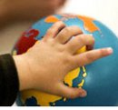
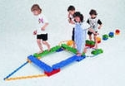
Направления коррекционной работы:
Развитие сенсорных и моторных функций.
Развитие мимической мускулатуры.
Формирование кинестетической основы артикуляторных движений.
Развитие интеллектуальных функций.
Развитие эмоционально-волевой сферы и игровой деятельности.
Развитие черт гармоничной и незакомплексованной личности.

Slide 4
Нетрадиционные методики
Метод наглядного моделирования
Развивающий массаж
Японская методика пальцевого массажа
Кинезиологические упражнения
Су – джок терапия
Биоэнергопластика
Автоматизация звуков с помощью игровых приемов
Синквейн
Песочная терапия
Тестопластика

Slide 5
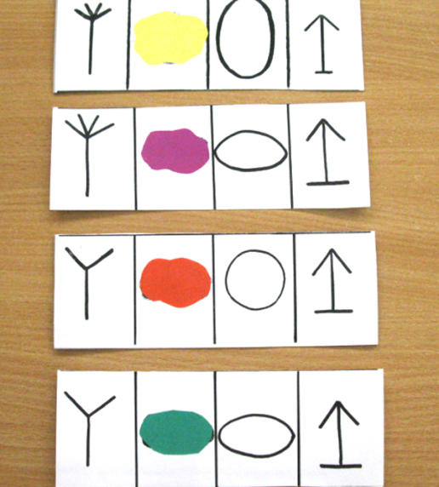
Метод наглядного моделирования в коррекции общего недоразвития речи.
Метод наглядного моделирования позволяет ребенку зрительно представить абстрактные понятия (звук, слово, текст), научиться работать с ними.
Наглядное моделирование - это воспроизведение существенных свойств изучаемого объекта, создание его заместителя и работа с ним.
Моделирование состоит из следующих этапов:
усвоение и анализ сенсорного материала;
перевод его на знаково-символический язык;
работа с моделью.

Slide 6
Развивающий массаж в логопедической работе с дошкольниками.
Самомассаж кистей и пальцев рук. Комплекс состоит из трех упражнений:
самомассаж тыльной стороны кистей рук;
самомассаж ладоней;
самомассаж пальцев рук.
2. Плантарный массаж. Стопы ног - это еще один экран состояния систем и органов человека. Массаж стоп называется плантарным. На подошве находятся около 72 тыс. нервных рецепторов, через которые организм связан с внешней средой.
3. Аурикулярный массаж. Так называется массаж ушных раковин. Он показан детям с самого раннего возраста. Он усиливает концентрацию внимания и улучшает интеллектуальные способности.
4. Массаж карандашами в логопедической коррекции.
Общеизвестным является факт, что движения рук человека теснейшим образом связаны с развитием его речи, что упражнения для пальцев стимулируют работу мозга.

Slide 7
Японская методика пальцевого массажа
Во всех дошкольных учреждениях Японии, начиная с 2-х летнего возраста, применяется методика пальцевого массажа и самомассажа.
Японский ученый ЙОСИРО ЦУЦУМИ разработал систему упражнений для самомассажа:
Массаж пальцев, начиная с большого и до мизинца. Растирают сначала подушечку пальца, а затем медленно поднимаются к основанию. Такой массаж желательно сопровождать веселыми рифмовками
2. Массаж ладонных поверхностей каменными, металлическими или стеклянными разноцветными шариками
3. Массаж грецкими орехами.
4. Массаж шестигранными карандашами.
5. Массаж "четками". Перебирание четок развивает пальчики, успокаивает нервы. Перебирание сочетают со счетом, прямым и обратным.

Slide 8
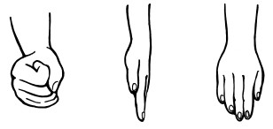
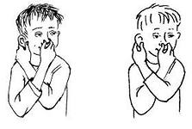
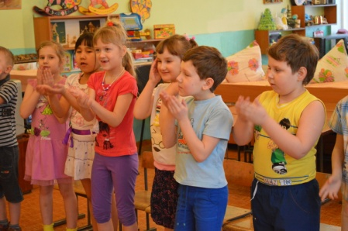
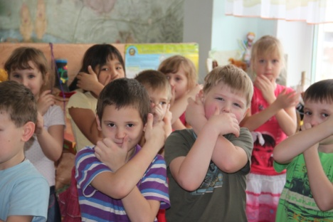
Кинезиологические упражнения, сопровождающиеся речью.
Кинезиология – наука о развитии головного мозга через движение.
Кинезиологические упражнения – это комплекс движений позволяющих активизировать межполушарное воздействие.
Кинезиологические упражнения развивают мозолистое тело, повышают стрессоустойчивость, синхронизируют работу полушарий, улучшают мыслительную деятельность, способствуют улучшению памяти и внимания, облегчают процесс чтения и письма.

Slide 9
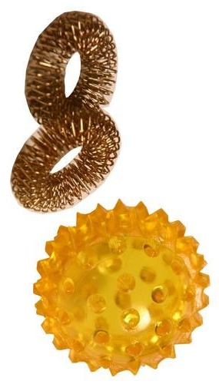
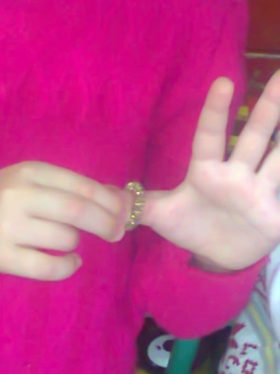
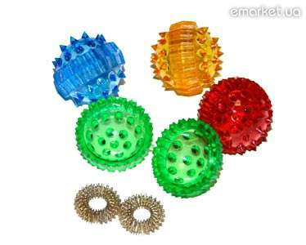
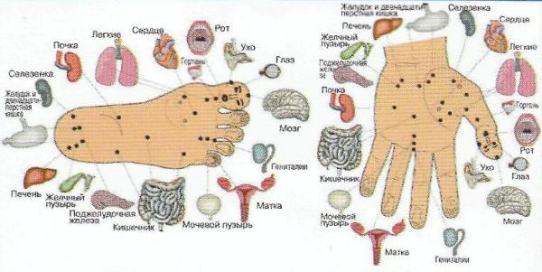
Су Джок терапия.
Су Джок — это одно из направлений акупунктуры, метод которого основан на воздействии на определенные билогически-активные точки кистей и стопы. В переводе с корейского Су — кисть, Джок — стопа.
Кисть и стопа – своеобразные пульты управления организмом человека.
Для детей су джок терапия является лечебным массажем, который можно сопровождать разными речёвками, применять в лечебной гимнастике, во время динамических паузах на занятиях.

Slide 10
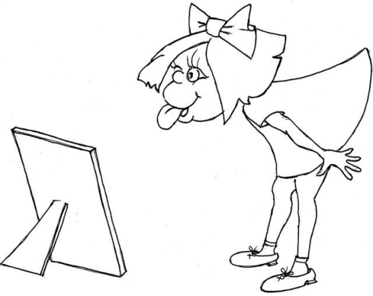
Биоэнергопластика на логопедических занятиях.
Биоэнергопластика – это соединение движений артикуляционного аппарата и движений кистей рук.
Систематическая работа с применением биоэнергопластики способствует привлечению интереса детей к логопедическим занятиям.
Позволяет достичь положительных результатов в развитии артикуляционной и пальчиковой моторики.
Облегчает постановку, введение звуков в речь.
Способствует более быстрому преодолению речевых нарушений.

Slide 11
Автоматизация звуков с помощью игровых приемов.
Задания направлены не только на автоматизацию звука в речи, но и на развитие мелкой моторики, графических навыков, чувства ритма у детей.
Песочные часы. Ребенок проговаривает речевой материал, пока течет песок в часах (1 или 3 минуты).
Волшебная веревочка. Ребенок наматывает веревочку (ленточку) на пальчик, проговаривая предложения, чистоговорки.
Лабиринт. По нарисованному лабиринту (дорожке) ребенок проводит пальчиком, проговаривая предложения, чистоговорки.
Пирамидка. Ребенок нанизывает колечки на стержень пирамидки, проговаривая слоговые ряды, слова.
Бусы. Ребенок перебирает крупные бусины, пластмассовые шарики, нанизанные на леску, проговаривая речевой материал.
Улиточка. Ребенок проговаривает (пропевает) изолированные звуки, слоги, слова, проводя пальчиком по спирали - домику улитки.
Тихо-громко. Ребенок "проходит" дорожку из больших и маленьких геометрических фигур, проговаривая заданные слоги, слова. На большой фигуре говорит громко, а на маленькой - тихо.

Slide 12
Синквейн в работе по развитию речи дошкольников.
Синквейн с французского языка переводится как "пять строк",
пятистрочная строфа стихотворения.
Цель: Создание условий для обучения детей по составлению синквейнов.
Подготовка к обучению грамоте
Развитие связной речи
Правила составления синквейна:
правая строка - одно слово, обычно существительное, отражающее главную идею;
вторая строка - два слова, прилагательные, описывающие основную мысль;
третья строка - три слова, глаголы, описывающие действия в рамках темы;
четвертая строка - фраза из нескольких слов, показывающая отношение к теме;
пятая строка - слова, связанные с первым, отражающие сущность темы.

Slide 13
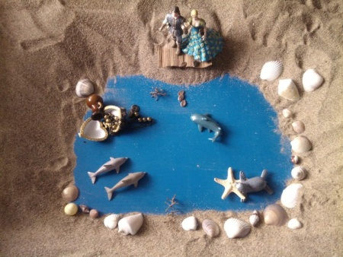
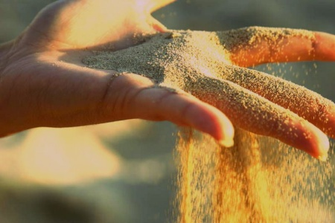
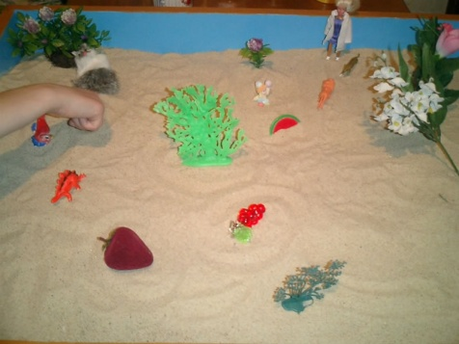
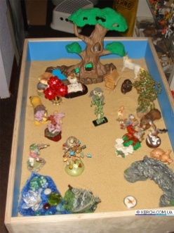
Песочная терапия
Песочная терапия — один из удивительных методов терапии - в контексте арт-терапии представляет собой невербальную форму психотерапии. Это один из способов общения с самим собой и с окружающим миром; уникальный способ снятия внутреннего напряжения, воплощения его на бессознательно-символическом уровне, что позволяет повысить уверенность в себе и открыть новые пути развития. Песочная терапия дает возможность восстановить свою психическую целостность, собрать свой уникальный образ, картину мира, прикоснуться к глубинному, подлинному Я.
Метод песочной терапии широко применяется у психологов.

Slide 14
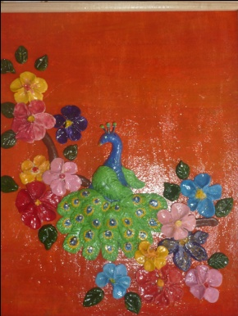
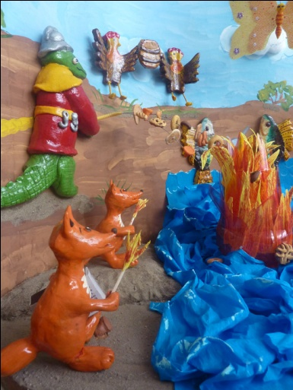
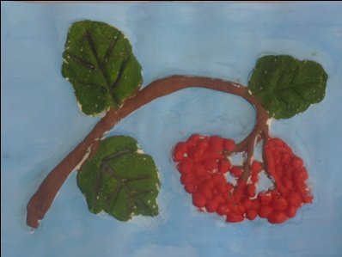
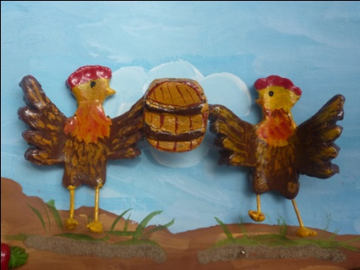
«ТЕСТОПЛАСТИКА» как технология развития ребенка
Тестопластика – лепка декоративных изделий из солёного теста, является одним из видов художественного конструирования и является мощным способом развития у детей умственной активности, творчества, художественного вкуса и многих других качества, без которых невозможно формирование первоначальных основ социально активной личности.
Игры с тестом
обогащают опыт ощущений и восприятий (сенсорный опыт) ребёнка;
активизируют мелкую моторику рук; координацию и тактильные ощущения рук;
способствуют развитию воображения, памяти, внимания, мышление и могут стать мощным стимулом для интеллектуального развития ребёнка;
способствуют формировании основ мотивационной готовности к школе.

Slide 15
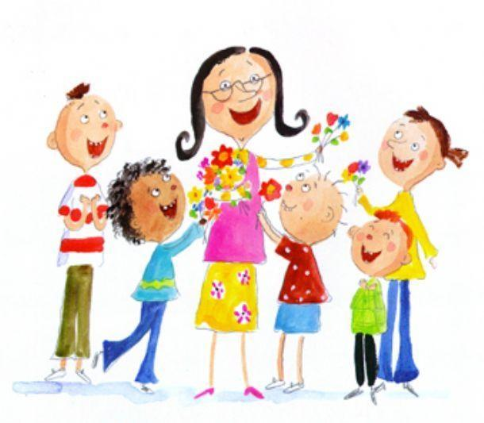
Нетрадиционные
Методики

Slide 16
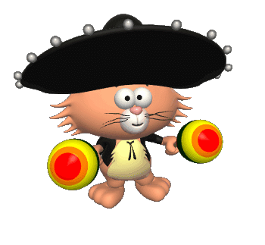
Спасибо за внимание

